Slide 1
OKULA UYUM
Veli Sunusu

Slide 2
Dünyanın birçok yerinde eylül ayının en güzel yanlarından biri, okula yeni başlayan çocuklardır.
Ufacık boylarıyla sırtlarına sevdiği çizgi karakterin resimli çantasını taktıklarında «Ne çabuk büyüdü de okullu oldu» deyip duygulanmaya başlarız.

Slide 3
Evinden ilk defa ayrılacak çocukları yeni bir sosyal çevre bekliyor. Yeni beklentiler, yeni ilişkiler, yeni bir ortam.
Yeni ve pek bilinmeyen bir ortama girmek, hiç alışık olunmayan bir üniforma giymek, evin ve sokağın ötesinde bir yerde zaman geçirecek olmak gibi birçok yeni, alışılmadık veya bilinmedik öğeleri içerir.

Slide 4
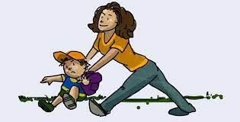
Yeni ortama girmek çocuklar için kolay bir başlangıç değildir. Bu başlangıçlarda güçlükler çıkabilir. Bazı çocuklar okula ilk başladıkları dönemde uyum sorunu yaşarken, bazıları önce iyi başlayıp belirli bir süre sonra tepki verebilirler, bazıları ise okula çok kolay uyum sağlarlar. Tüm bunlar doğaldır.

Slide 5
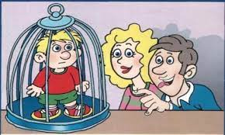
Okula yeni başlayan çocukta, başlangıçta belirsizlik ve terk edilme (ayrılma) kaygısı yaşanır. Çoğunlukla koruyucu ve aşırı hoşgörülü aile ortamından gelen çocuklarda bu kaygılar daha yoğun görülür. Ancak çocuk ortama alıştıktan ve öğretmenlerini ve arkadaşlarını tanıdıktan sonra kaygılar yavaş yavaş ortadan kalkar

Slide 6
Uyum sağlamak bir süreçtir. Zamanla ve yavaş yavaş gerçekleşir. Çocuğun ailesinden ilk ayrıldığı yer okul olduğu için çocuğun bunu kabul etmesi kolay olmayacaktır.
Anne babalar bu süreçte çocuklarına eşlik edip ihtiyacı olan konularda onları desteklemelidirler.

Slide 7
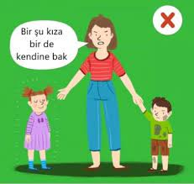
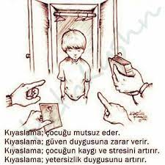
Veliler Ne Yapılmalı?
Her çocuk özeldir. Her çocuğun kendine has özellikleri vardır ve her çocuk birbirinden farklıdır. Bu yüzden başkasının çocuğu ile kıyaslama yapıp kendi çocuğunuzla ilgili beklentilere girmeyin.

Slide 8
Okula başlamadan önce okul hakkında bol bol konuşun. Okulda eğlenceli etkinliklerin yapıldığından, yeni arkadaşlarının olacağından ve güvenilir bir yer olduğundan bahsedin. Ayrıca okulda uyması gereken kurallardan ödevlerden bahsedilerek sorumlulukları olduğunu bilmesini sağlayın. Okula gitmeden bunları öğrenmesi onun okula adaptasyonunu kolaylaştırır.

Slide 9
Aileler, çocuklarına okulunu ve öğretmenini tanıtmalı, öğretmenine güven duymasını sağlayıp her türlü gereksiniminde öğretmeninden yardım isteyebileceğini anlatmalıdır. Güven verilmelidir.
Aileler öğretmenle işbirliği içinde sağlıklı bir iletişim kurmalıdır.

Slide 10
Okulu önceden gezerek, yönetici ve öğretmenleriyle tanışmak çocuğun okula ısınmasını sağlayabilir.
Okulla ilgili olumsuz düşünceleriniz varsa öğretmen, okul ortamı, sınıf ortamı vb. konularda çocuğun yanında olumsuz söylemlerde bulunmamalıdır.

Slide 11
Okula uyum sürecini kolaylaştırmak için kendi okul anılarınızdan bahsedebilirsiniz. Okula giden öğrenciler hakkında öyküler anlatabilirsiniz. Okula giden öğrencileri konu alan kitaplar okuyabilirsiniz.

Slide 12
Okul için alışveriş yapmak çocuğun okula karşı isteğini ve heyecanını arttırabilir. Çocukla beraber okul alışverişine gidin.

Slide 13
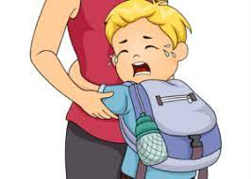
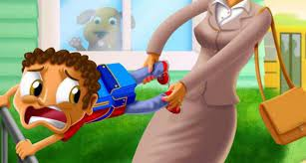
Çocuğunuz ilk günlerde üzülebilir, ağlayabilir, sizin de yanında olmanızı isteyebilir. Lütfen çocuğunuza bağırmayın. Bu kısa süreli bir sorundur ve halledilebilir. Çocuğunuz okula gitmek istemezse cezalandırmayın. Zorlamadan cesaretlendirin.

Slide 14
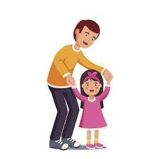
Çocuğunuzun endişesini anlayın. Onları mümkün olduğunca dinleyin endişelerinin normal olduğunu ve hep yanında olduğunuzu ifade edin

Slide 15
Aileler okulda ne kadar zaman geçireceği, geliş gidiş saatleri konularında çocuklarını bilgilendirmelidir. Ve yaptıkları bilgilendirilme doğrultusunda çocukları zamanında okula getirip zamanında alması önemlidir. Diğer çocuklardan farklı zamanlarda okula getirilip, farklı zamanlarda alınan çocuklarda kaygı düzeyi artabilir ve okula dair uyumu zorlaşır.

Slide 16
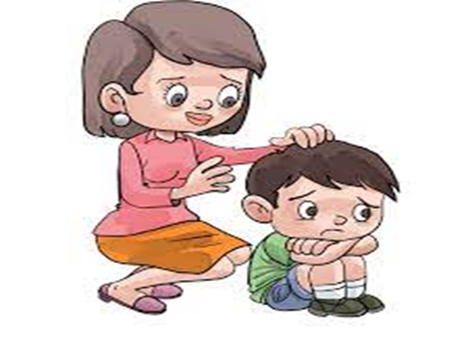
Çocuğun kendisini terk edilmesine yol açacak davranışlardan kaçının. Okul çıkışı seni alırım dediğinizde okul çıkışı okulun önünde olun aksi halde okul çıkışı sizi göremeyen çocuğun terk edilmiş ve yalnız kalmış duygusuna kapılmasına neden olabilirsiniz.

Slide 17
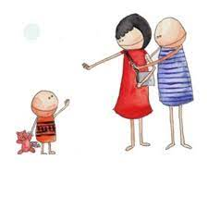
Çocuğu okula bırakırken vedalaşmaları çabuk ve kısa süreli tutun. Ayrılıkların doğal olduğu hissettirilmelidir.

Slide 18
Öğrenmeye heveslendirin diğerleriyle kıyaslayarak değil onun biricik ve özel olduğunu ve her çocuğun kendine has bir hızı olduğunu unutmayın.

Slide 19
Okula gitmek istemediğinde onu suçlamayın, korkusu ve göz yaşlarıyla alay edilmemelidir. Onu anlamaya çalışın.
Çocuğun okula gitmesinde istikrarlı olun. Bir gün gidip bir gün gitmemesine göz yummayın. Bu okula uyumunu zorlaştırır ve okula bakış açısını değiştirebilir.

Slide 20
Çocuk okula birlikte geldiği ebeveyninin yanında ağlıyor, onun gitmesine izin vermiyorsa bağımlı olmadığı bir kişi tarafından okula getirilmeli ve okula düzenli devam etmesi konusunda ısrarlı olunmalıdır.

Slide 21
Okula gidiş tüm aile bireyleri (babanne, anneanne, dede, abi, abla, v.b) tarafından desteklenmeli çocuk ağlayıp okula gitmediğinde çocuğa arka çıkılmamalıdır. Okula gitme konusunda aile bireyleri uyum içinde olmalıdır.

Slide 22
Çocuk okula gitmek konusunda isteksiz de olsa bunun mümkün olmadığını belirtin. Bu durumu bir pazarlık konusu haline getirmesine izin vermeyin.
Okula gittiği için çocuğunuzu asla ödüllendirmeyin. Eğer çocuk zaten yapması gereken bir durum için ödül almaya başlarsa bunu sürekli talep etmeye başlayabilir ve rüşvet ilişkisine dönüşebilir.

Slide 23
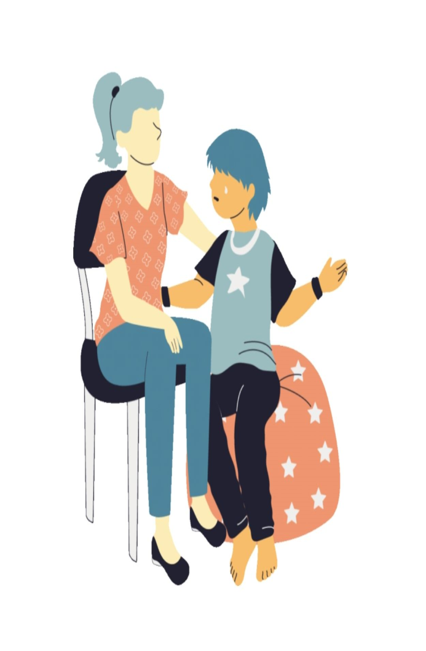
Evde yaptırılamayan şeyler için okulu kullanıp yaptırmaya çalışmak yanlıştır . ‘Şunu yapmazsan öğretmenine söylerim görürsün’ Bu tutum aynı zamanda ebeveyn otoritesinin yine anne-baba eliyle ortadan kaldırılması anlamına da gelecektir.
Çocuğun okul içerisindeki yaptıklarını yaşadıklarını size anlatmasını sizinle paylaşmasını sağlayın.

Slide 24
Bu dönemde veli olarak siz ne yaparsanız ve söylerseniz «ama öğretmenim böyle dedi» cümlesiyle karşılaşırsınız. Bu nedenle öğretmeniniz ile sağlıklı iletişim demek, çocuğunuzla da sağlıklı iletişim kurabilmek demektir. Öğretmeninize güvenin ve onun bu işin uzmanı olduğunu unutmayın.

Slide 25
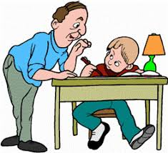
Eğer çocuğunuza daha küçük demeyip yaşına uygun sorumlulukları yerine getirmeyi aşılamışsanız çocuğunuzun ödevlerini yapması sizin için sorun olmayacaktır. Ancak yine de çocuğunuz ödev yapmak istemiyorsa bunun nedenlerini sorun. İlla yapmak istemiyorsa zorlamayın. Konuyla ilgili öğretmenini haberdar edin ve okulda yerine getirmediği sorumluluğu ile kendisinin yüzleşmesini sağlayın.

Slide 26
KİTAP ÖNERİSİ
Çocuklarınıza okula uyum sürecinde okuyabileceğiniz kitaplar

Slide 27
Çocuğun uyum sürecini kolaylaştırmada en büyük sorumluluk ailelerdedir.

